Slide 1
DAC

Slide 2
Sommaire
Introduction
Présentation générale
Le Domicile, Besoins
Les interfaces
Diagramme d’architecture
Diagramme générale
Question/réponse

Slide 3
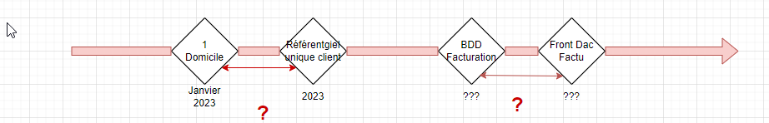
Présentation générale
Le projet DAC = Dossier Administratif Client, objectifs
Nouveau modèle de données permettant un référentiel unique des clients DVI (toutes activités) et abandon du modèle MIGA_GDP
Refonte du DAR actuel pour répondre aux besoins NETFACTU
Intégration de nouveaux besoins : DAC pour le Domicile
Objectifs du projet
Objectifs de l’étude
Feuille de route du projet: détailler les solutions techniques pouvant être envisagées pour intégrer le domicile dans le portail au moyen terme et remplacer le DAR par le DAC en cible.
1er objectif : le domicile en Janvier 2023
Les contraintes
Livraison d’un DAC pour le Domicile en janvier 2023
Référentiel unique Client
La solution Domicile de janvier 2023 doit être « transparente » pour les utilisateurs des EHPAD / EHPA / RS
Développement en mode agile

Slide 4
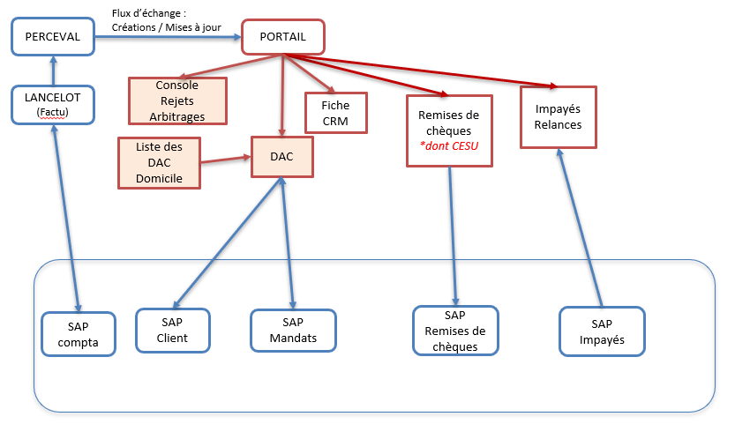




Le Domicile, Besoins
Besoins Domicile:
Un dossier à minima pour les besoins SAP : uniquement données client, informations de paiement et mandats
PERCEVAL reste le référentiel maître. Echanges LANCELOT -> Portail pour créations et mises à jour
Les données:
Intégration avec rapprochement pour un référentiel unique client
Contrôles d’intégration
Recherche Portail N° Perceval -> Mise à jour
Recherche du client Portail sur : Nom + Prénom + Date naissance (à voir si doublons?) -> récupération ID Portail + IDSAP
Recherche du prospect Portail sur : Nom + Prénom + département (à voir si doublons?) -> récupération ID Portail sinon création
Echanges SAP sur création / MAJ et Mandats SEPA
Données |  | Observations / questions
Page d’accueil DAC (ne pas reconduire si nouveau front) Informations Dossier : Identité et Coordonnées Règlement Coordonnées bancaires | Oui | Gestion de l’ID SAP qui permet les échanges avec SAP (intégration) Boutons à reconduire sur page accueil DAR : Modification, Synchronisation (Pour SAP), Fiche Prospect (Si CRM). Les autres boutons à supprimer : Générer contrat, Synchronisation Netsoins Pas de caution ni de participations
Informations Complémentaires -GIR Mesures de protection - APA Données de Facturation Pièce à joindre - Historique Séjour | Non | Ces données n’existent pas pour le Domicile Pas de modification de séjour sur les dossiers domicile, pas de GS, pas de STC
Interlocuteurs | ?? | Pas d’interlocuteurs dans le flux mais possible qu’il y ait un besoin en lien avec les payeurs. Dans ce cas les interlocuteurs seraient saisis dans le Portail (à confirmer)

Slide 5
Quelques questions auxquelles l’étude technique a répondu pour l’échéance de janvier 2023:
Un référentiel Client sur PORTAL? ->
MPD Portal pour le Lot 1 avec principe des objets PORTAL « maîtres »
Synchro avec MIGA si besoin et ré adressage des requêtes sur PORTAL (Portal maître)
En cours : les règles de gestion métier concernant les « droits de mise à jour des données » suivant les use case
Les échanges SAP
Refonte des échanges SAP
Pas d’impact pour les utilisateurs DAR (activités EHPAD / EHPA / RS)?
Pas d’impact sur le front et ré adressage des requêtes si besoin
Intégration du domicile sur les fiches CRM?
Création et gestion d’une orientation Domicile
CRM
DAR
Clients uniquement
Prospects = Client
MIGA
PORTAL
Synchro MIGA?
DAC
??
Flux SAP à partir de MIGA ou PORTAL?
SAP

Slide 6
Les interfaces
DAC : Dossier Administratif Client
Liste des DAC domicile
Détail client
Règlement
Mandat

Slide 7
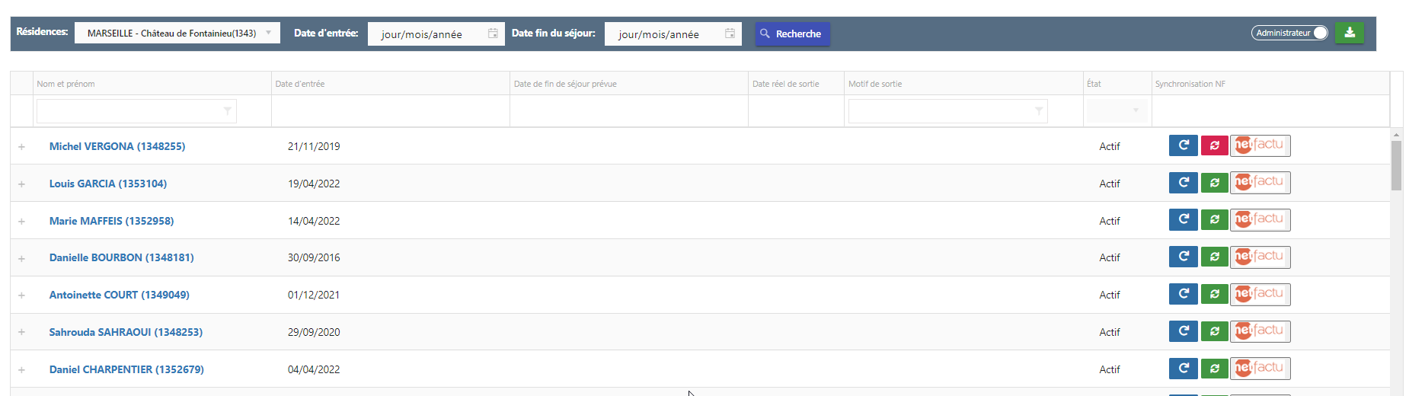


Liste des clients
Sur la base de « l’Historique des DAR »
Agence
Action

Slide 8
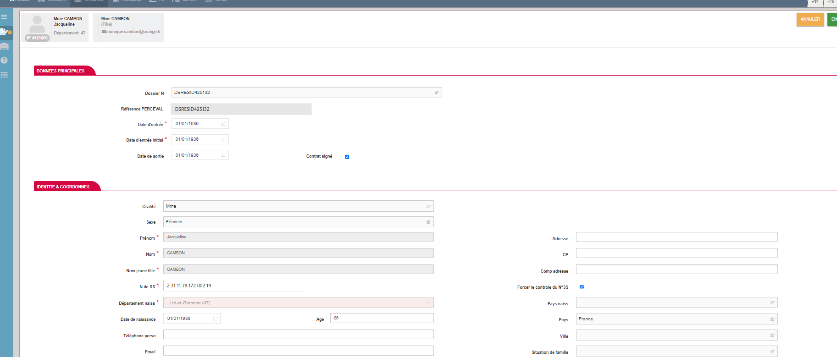
Détail d’un DAC

Slide 9
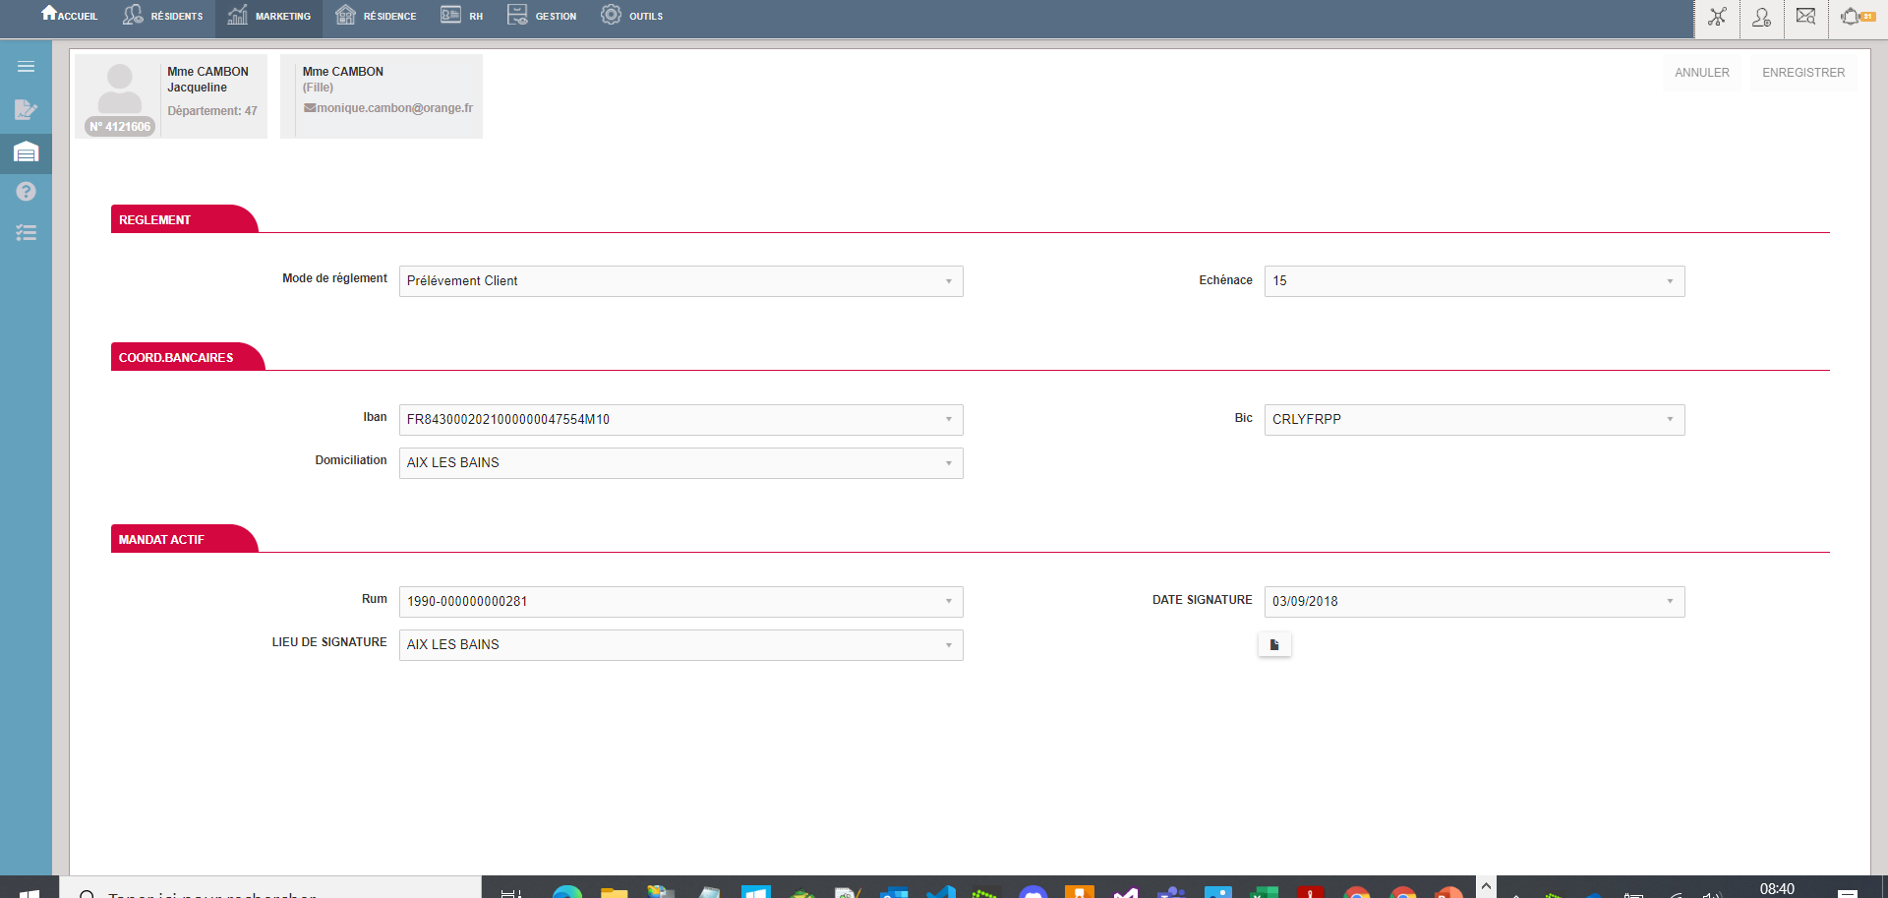
Mandat

Slide 10
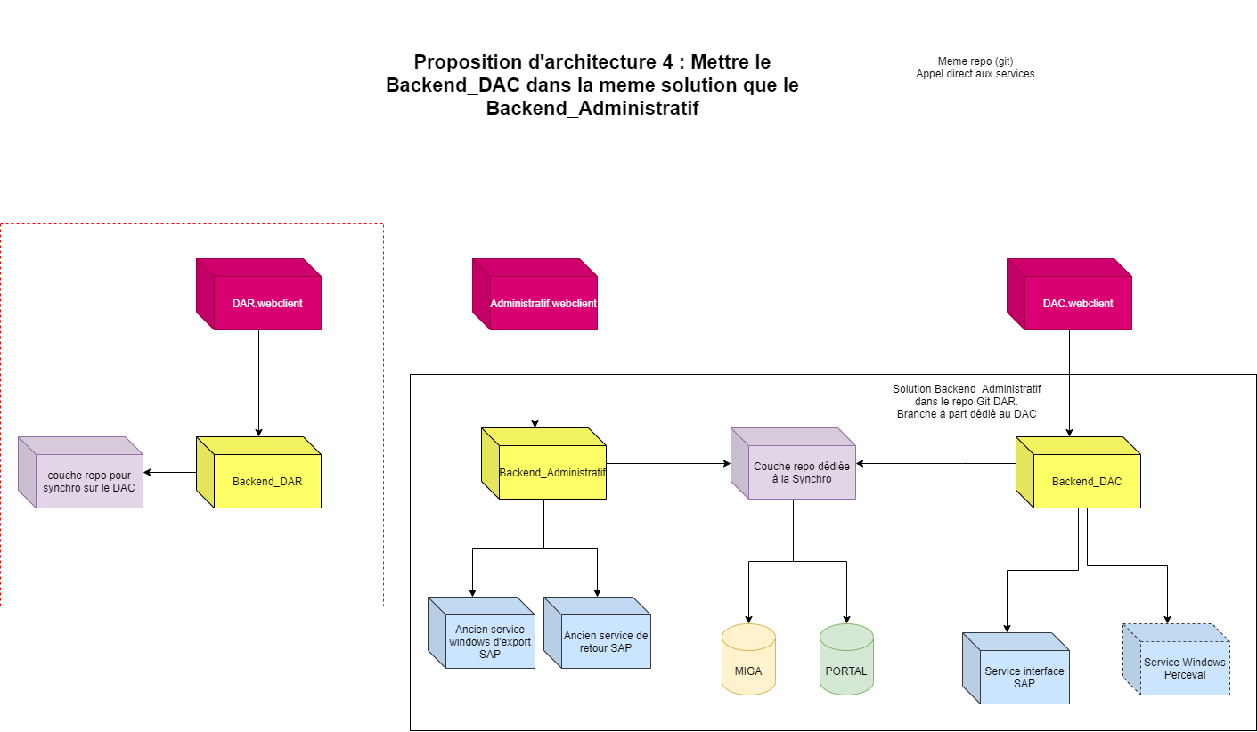
Diagramme d’architecture
Légende
Jaune : backend
Bleu: les services
Rose: frontend
Orange: MIGA
Vert: PORTAL

Slide 11
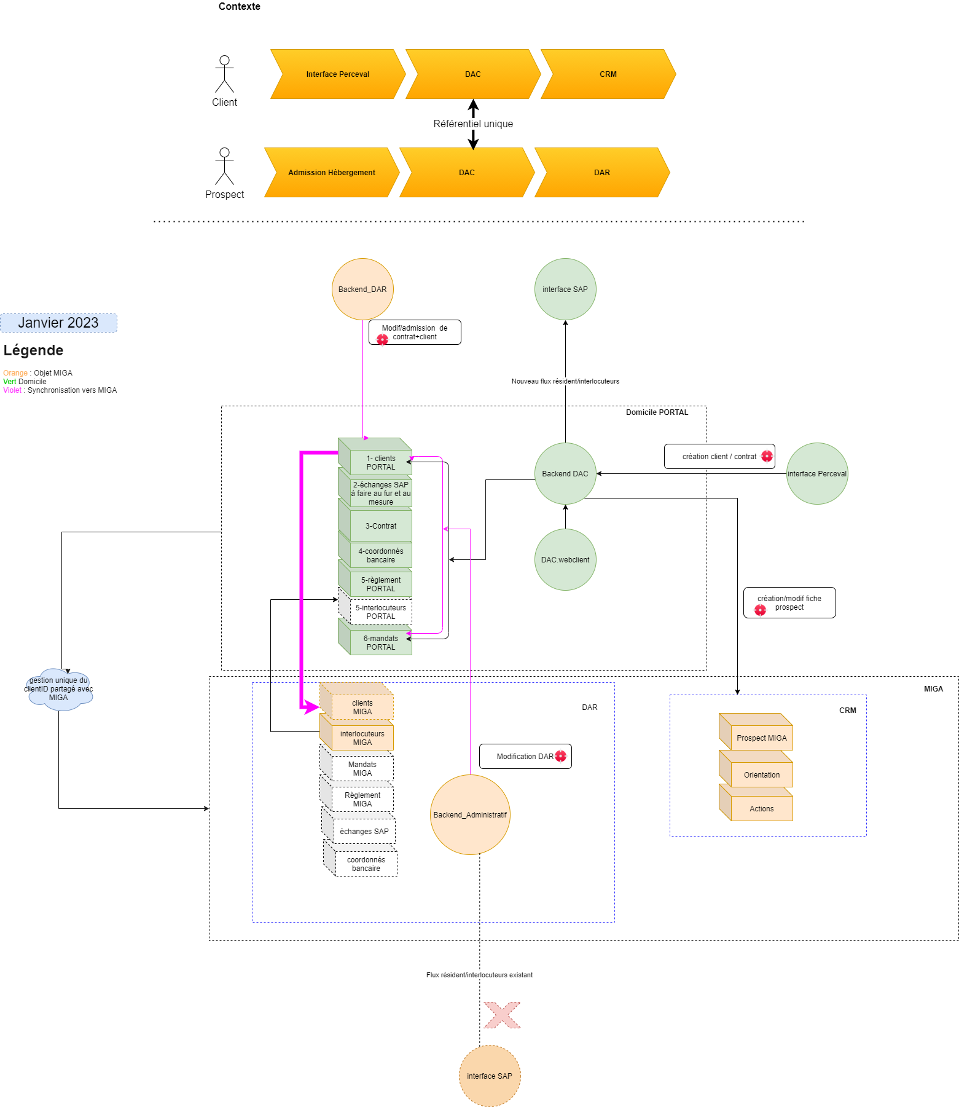
Solution technique(modulaire)

Slide 12
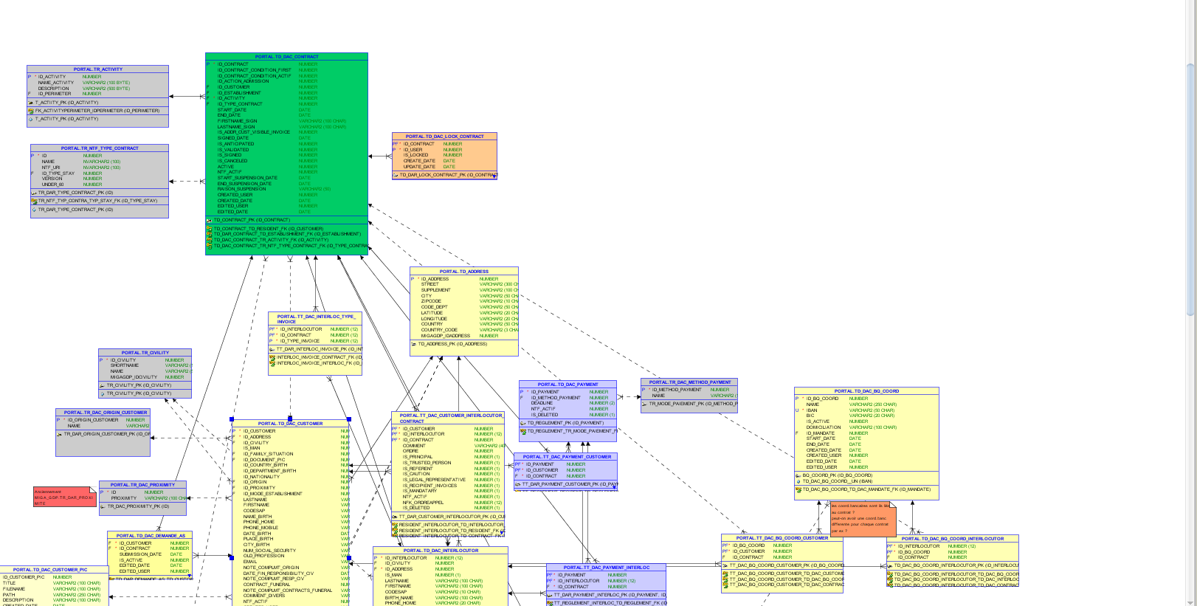
MPD (domicile)

Slide 13
Question/réponse

